Slide 1
HERBARIO
Amaia Pérez de Iriarte, Andrea Sánchez, Marta Vidondo, Eva Aisa & Cristina Echeverz.

Slide 2
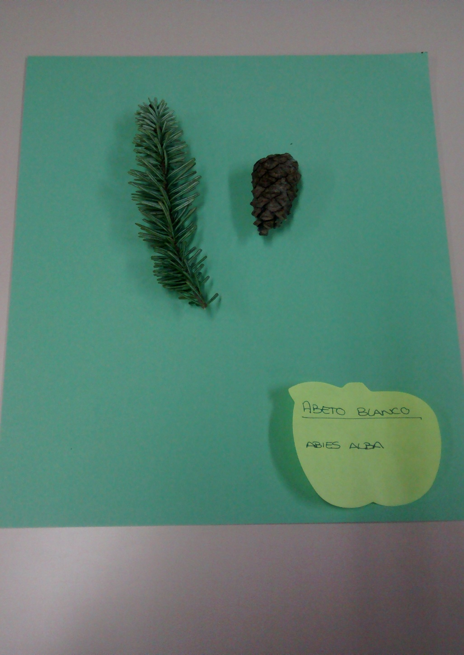
ABETO BLANCO
CLASIFICACIÓN
Nombre Científico: Abies Alba
Origen: Regiones montañosas de Europa
Familia: Pinácias
Hoja: Perenne, lineal y no escuamiforme
Flores: verdes (fem.) o amarillas (masc.)
Fruto: piñones
Uso: medicinal (cicatrizante, diurético…)

Slide 3
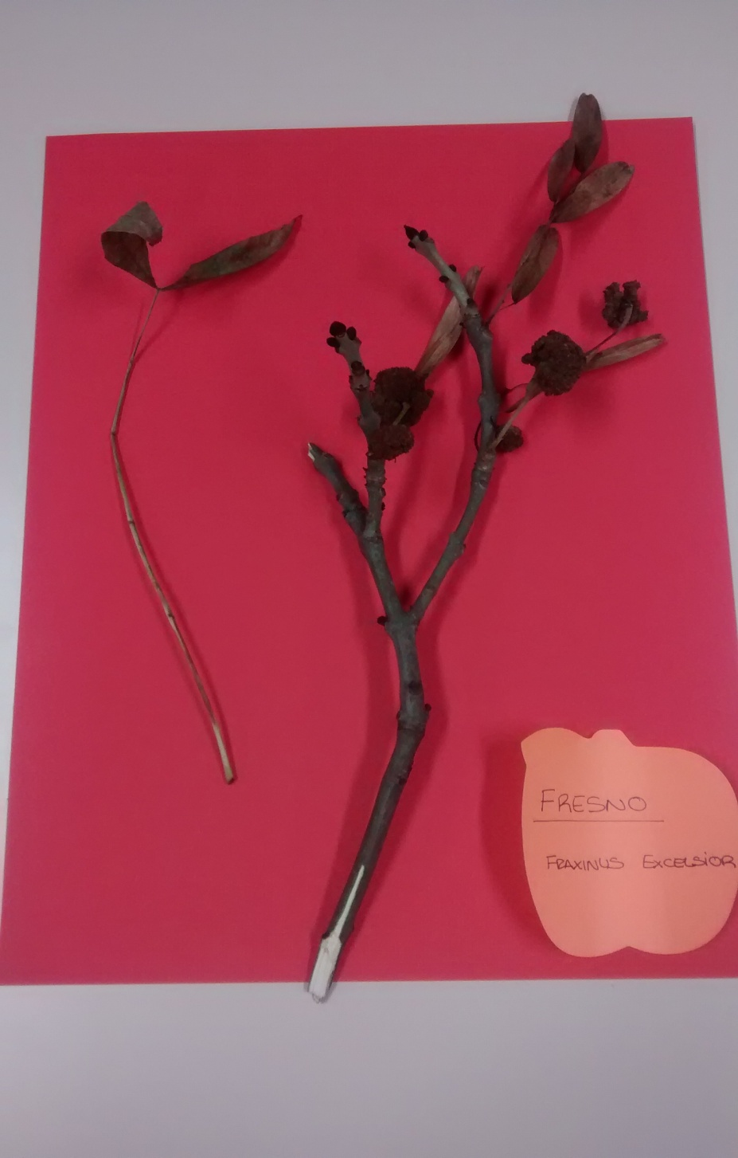
FRESNO
CLASIFICACIÓN
Nombre Científico: Fraxinus Excelsior
Origen: Norte de áfrica y Península Ibérica
Familia: Oláceas
Hoja: Caduca y lanceolada
Flores: simples, pequeñas, blancas y sin pétalos
Fruto: Sámara
Uso: vino (artritis), infusión o masticación (alitosis)

Slide 4
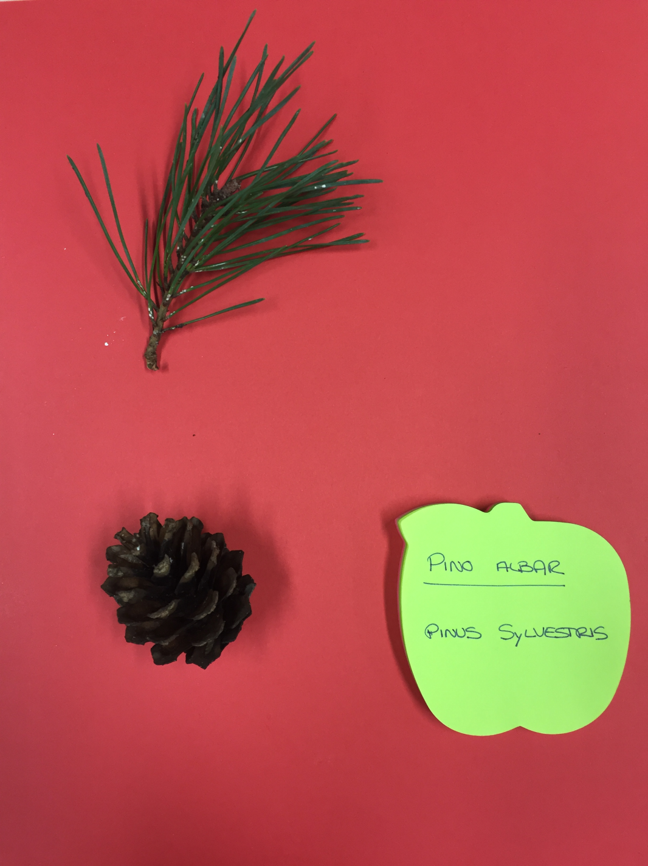
PINO ALBAR
CLASIFICACIÓN
Nombre Científico: Pinus Sylvestris
Origen: Hemisferio Norte
Familia: Pinácea
Hoja: En parejas, aciculares
Flores: Masculinas (polen) o femeninas (de 2 en 2)
Fruto: Piña
Uso: medicinal (resina y yemas)

Slide 5
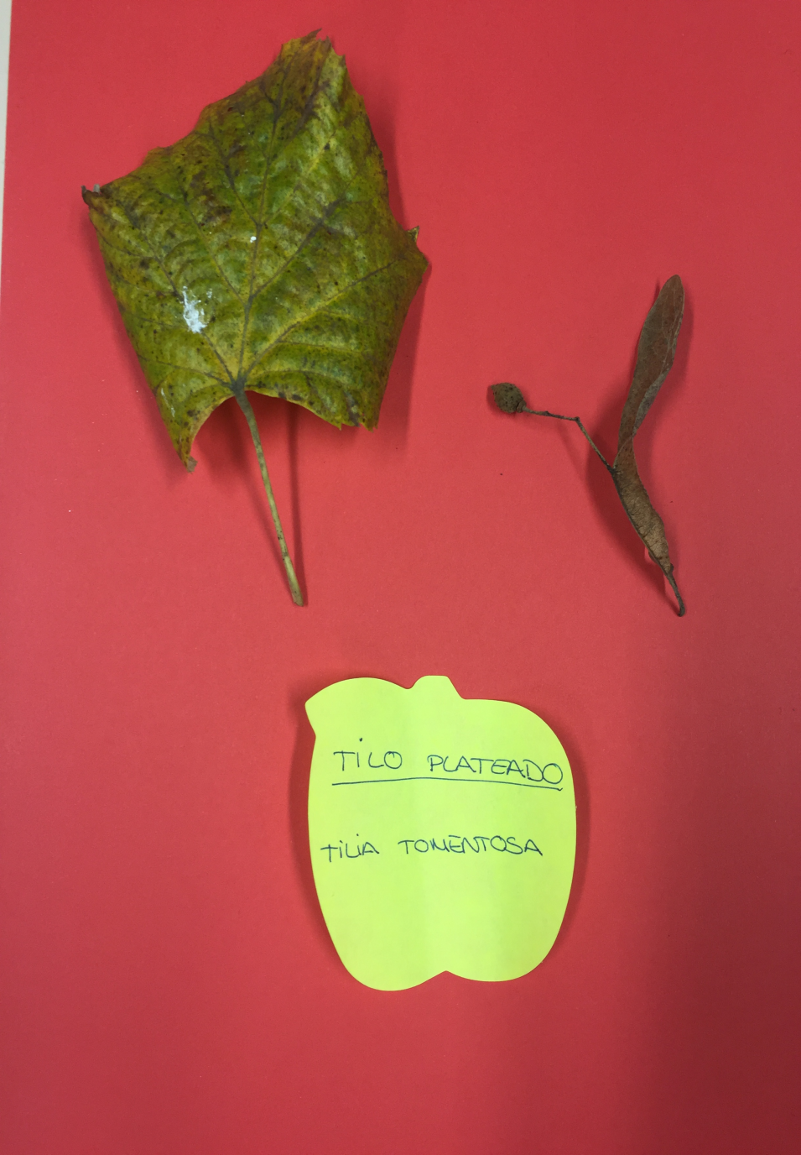
TILO PLATEADO
CLASIFICACIÓN
Nombre Científico: Tilia Tomentosa
Origen: Centro, este y sureste de Europa y Turquía
Familia: Tiláceas
Hoja: Verdes (anverso) y plateadas (reverso), redondeadas y
cordiformes
Flores: Amarillas
Fruto: Carcérulos ovoides
Uso: infusión, baños relajantes, sedante

Slide 6
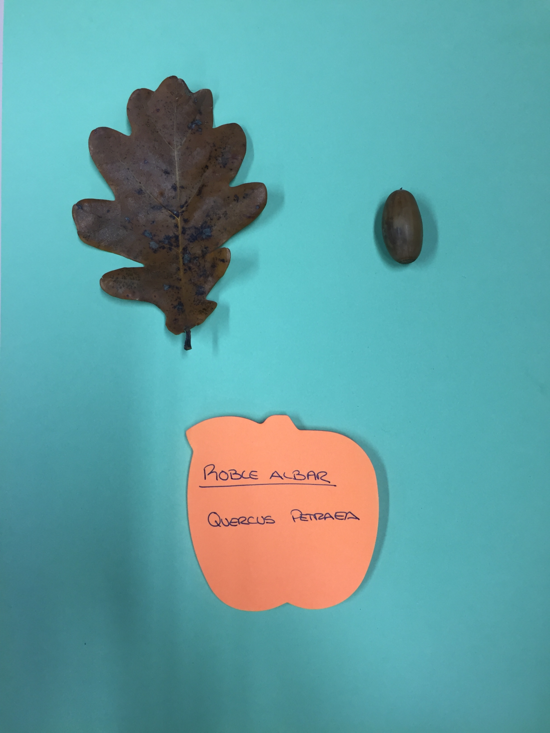
ROBLE ALBAR
CLASIFICACIÓN
Nombre Científico: Quercus Petraea
Origen: Europa y Asia Occidental
Familia: Fagáceas
Hoja: Caducas y simples alternas
Flores: Masculinas o femeninas
Fruto: Bellota
Uso: Medicinal (antinflamatorio, antibacteriano,
diurético…)

Slide 7
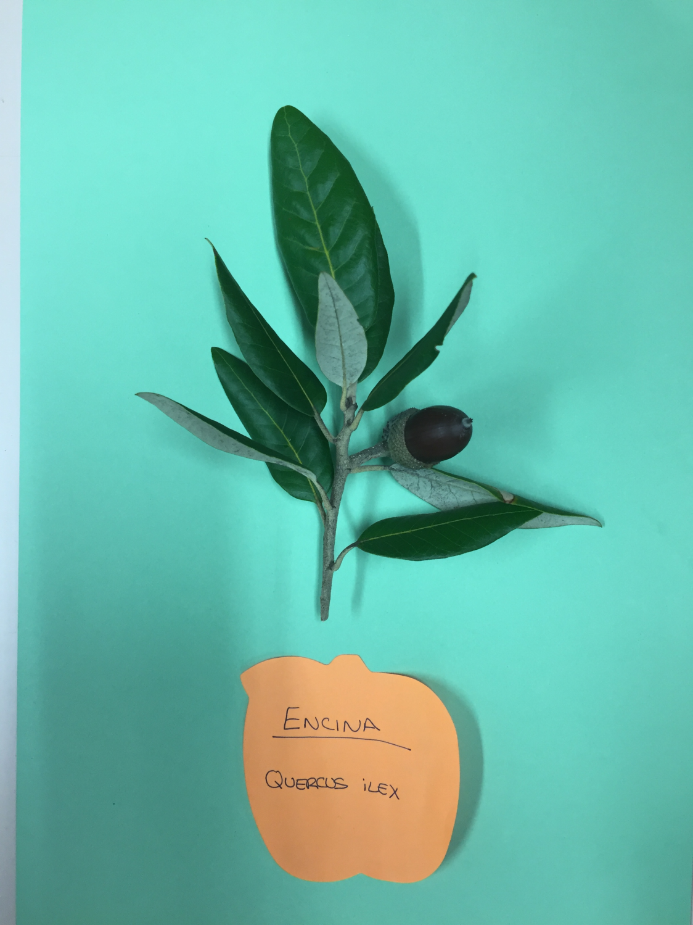
ENCINA
CLASIFICACIÓN
Nombre Científico: Quercus Ilex
Origen: Región mediterránea
Familia: Fagáceas
Hoja: Perenne
Flores: Masculinas “amento” (amarilla) y femeninas
(rojizas anaranjadas)
Fruto: Bellota
Uso: Alimentación, recuro ganadero, curtir el cuero…

